Slide 1
Příkladová studie
Téma: Zákon o státní bezpečnosti Hongkong
Jak se vyvíjí situace v Honkongu ve spojitosti s bezpečnostním zákonem v období 9-12/2021

Slide 2
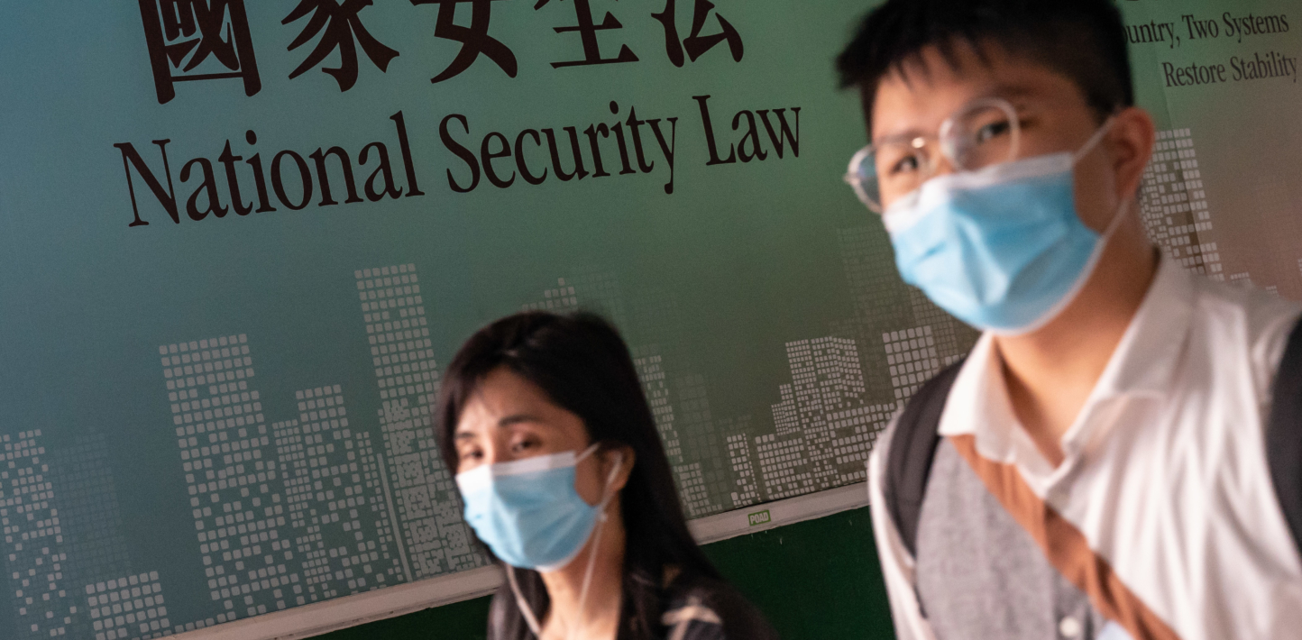
Zákon o státní bezpečnosti
Vysvětlení kauzy – základní informace:
30. Června 2020, v předvečer dvacátého třetího výročí „navrácení Hongkongu do náruče vlasti“ (jak zní oficiální interpretace ČLR), schválila čínská ústřední vláda kontroverzní hongkongský zákon o státní bezpečnosti. Zákon, který svým podpisem stvrdil předseda Xi Jinping, vstoupil v platnost hned 1. července, a na jeho první účinky tak nebylo potřeba příliš dlouho čekat.
Zákon je nebezpečně vágní a neurčitý a tím pádem lehce zneužitelný
„…naplňují se ty nejhorší obavy, že hongkongský zákon o státní bezpečnosti bude využit k potlačování kritických a prodemokratických názorů a omezování svobody tisku.“
Steven Butler, koordinátor asijského programu Komise na ochranu novinářů

Slide 3
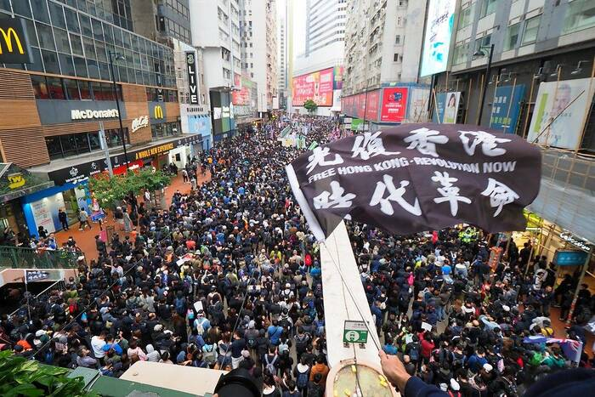
Důvody přijetí zákona
Čínská centrální vláda získává právo dohlížet na stíhání ”podvratných aktivit” v Hongkongu a v potřebných případech proti nim přímo zakročit. V hongkongské policii vznikne speciální útvar zabývající se otázkami národní bezpečnosti, jenž bude moci nabírat zaměstnance i mimo Hongkong. Dále ve městě vznikne bezpečnostní úřad centrální vlády, jehož zaměstnanci se budou zabývat případy, které jdou nad rámec schopností místních autorit či představují výrazné ohrožení národní bezpečnosti.
Jeho zaměstnanci nebudou při výkonu svého povolání podléhat hongkongským zákonům, zároveň budou též radit a dohlížet na místní složky. V případech spjatých s otázkami národní bezpečnosti zákon ruší rozdělení justice a exekutivy podle britského vzoru: v těchto kauzách budou rozhodovat soudci jmenovaní (dosud vždy propekingským) šéfem hongkongské exekutivy. Zkrátka: vláda v Pekingu v Hongkongu buduje síť bezpečnostních složek, které budou proti opozici zasahovat podobně, jako je to běžné v pevninské Číně.
Přijetí zákona o bezpečnosti bylo vyvrcholením dlouhodobých protestů proti extradičnímu zákonu, 2019-2020
Podobné zákony se Peking snažil opakovaně prosadit již posledních 20 let, což vedlo k deštníkovým protestům v roce 2014 a 2012

Slide 4
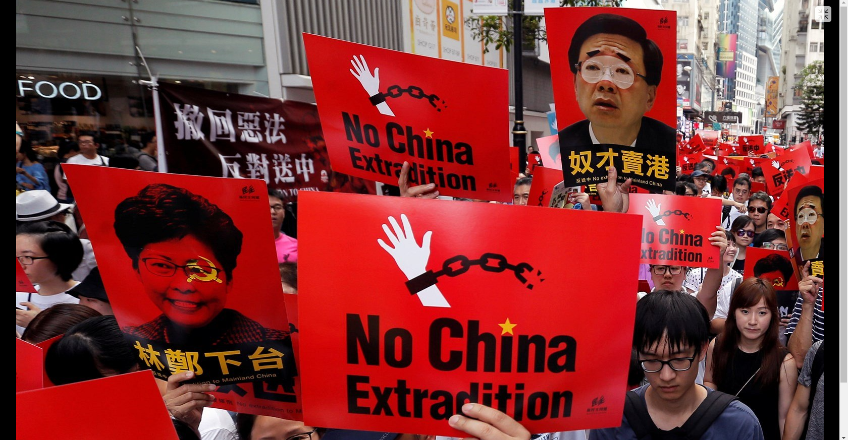
Proč je zákon kontroverzí
Za terorismus, podvracení státní moci, separatismus a spolupráci se zahraničními silami hrozí mnohaletá, až doživotní vězení. Definice těchto aktů je přitom velmi široká a zjevně cílí na metody, které prodemokratičtí demonstranti v posledním roce užívali. (např. poškozovaní veřejných dopravních prostředků je terorismus)
Obyvatelé Hongkongu a také cizinci totiž mohou být za své skutky vydáváni na území pevninské Číny a tam být také souzeni.
Možnost soudů za zavřenými dveřmi
Nová složka hongkongské policie, která má více pravomocí než běžné složky a může nabírat členy i mimo Hongkong
Peking má v případě střetu zájmů poslední slovo
porušení principu ‚jedna země, dva systémy‘

Slide 5
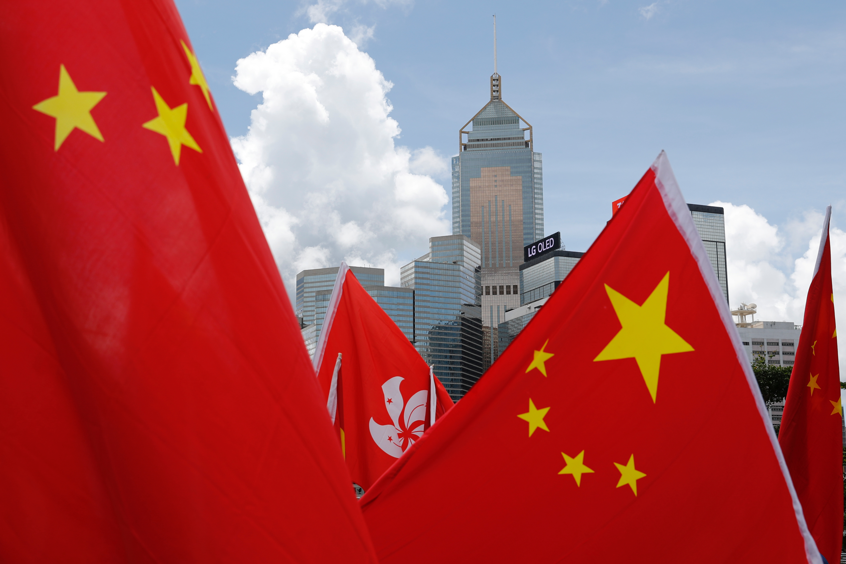
Dopad
Vágní formulace zákona o národní bezpečnosti poskytla orgánům volnou ruku k nelegální kriminalizaci disentu. Jeho cílené zneužívání tak vede k omezování možnosti uplatňovat lidská práva a politické svobody, což je v rozporu jak s mezinárodním, tak hongkongským právem.
V období od 1. července 2020 do 29. června 2021 policie v souvislosti s tímto zákonem zatkla nejméně 118 osob. K 29. červnu 2021 bylo formálně obviněno 64 osob, z nichž 47 je v současné době ve vazbě.
Článek 42 zákona o národní bezpečnosti navíc stanoví, že osobám podezřelým z porušení zákona má být odepřeno propuštění na kauci, pokud neexistují dostatečné důvody domnívat se, že tyto osoby „nebudou pokračovat v páchání činů ohrožujících národní bezpečnost“.

Slide 6
Sledovaná média
South China Morning Post
https://www.scmp.com/
Jedno z nejstarších anglicko- jazyčných hongkongských médií, vlastněné Alibaba Group
získali velké množství ocenění, ale zároveň v posledních letech osočováno ze šíření čínské soft power
Radio Free Asia – China
https://www.rfa.org/english/news/china
Nezisková organizace financovaná americkou vládou
Velké množství ocenění za investigativní žurnalistiku

